Slide 1
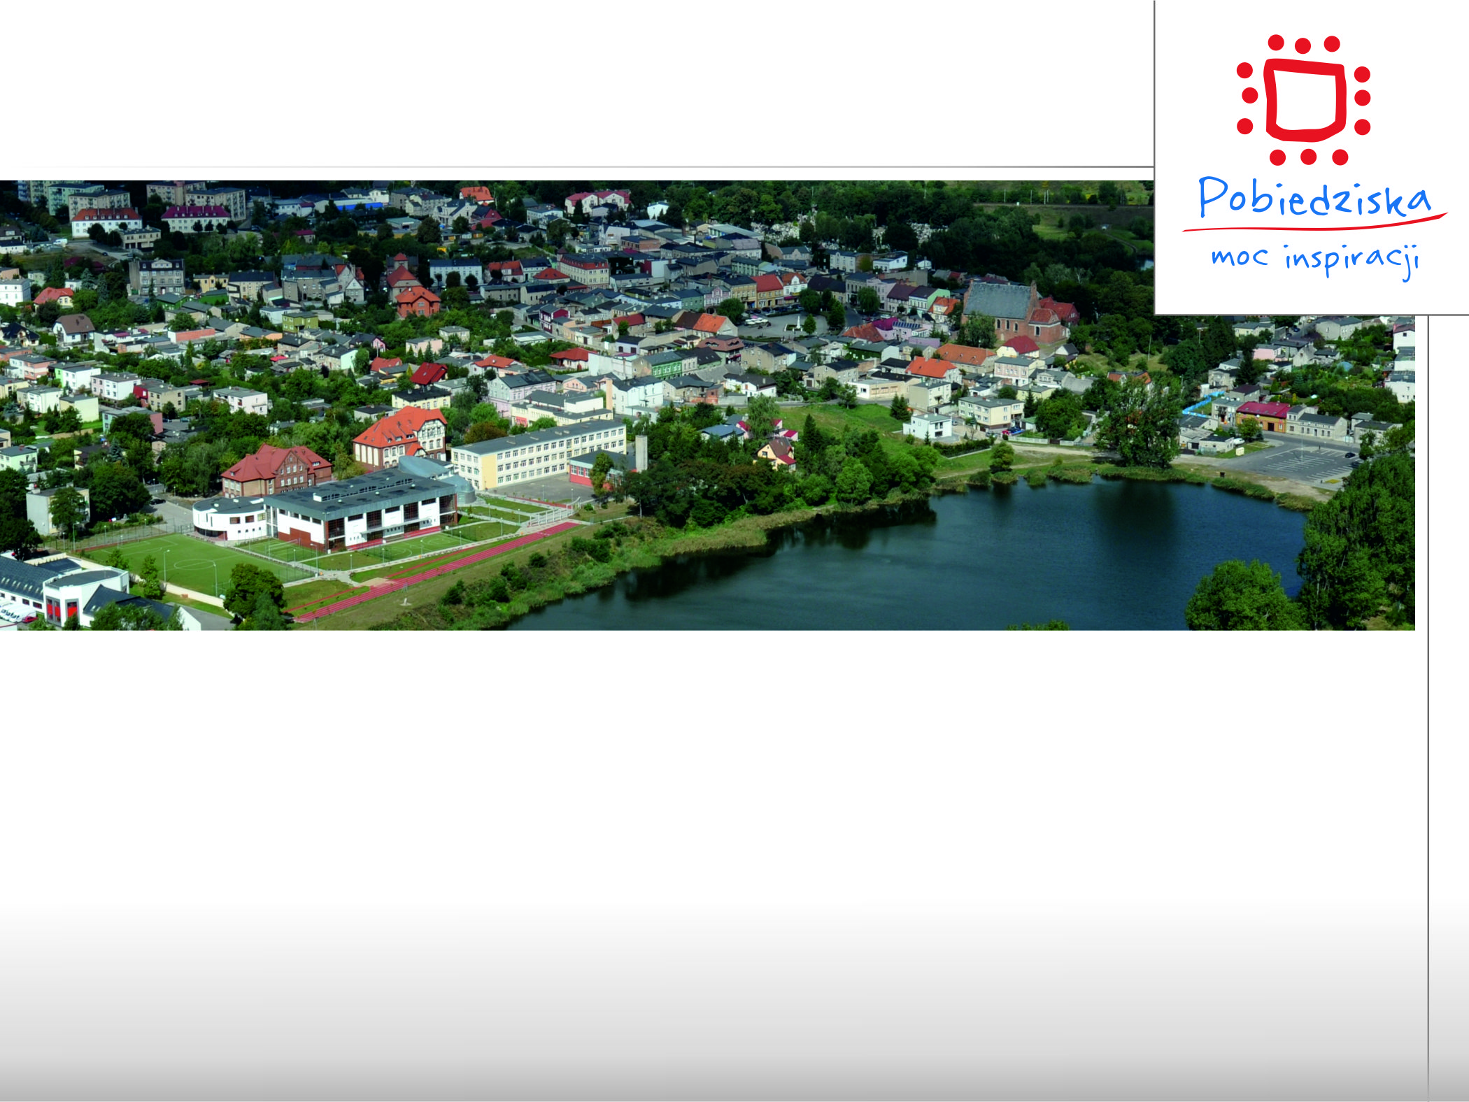
Sprawozdanie z pracy
Burmistrza Miasta i Gminy Pobiedziska w okresie międzysesyjnym
01.09.2017r.-28.09.2017r.

Slide 2

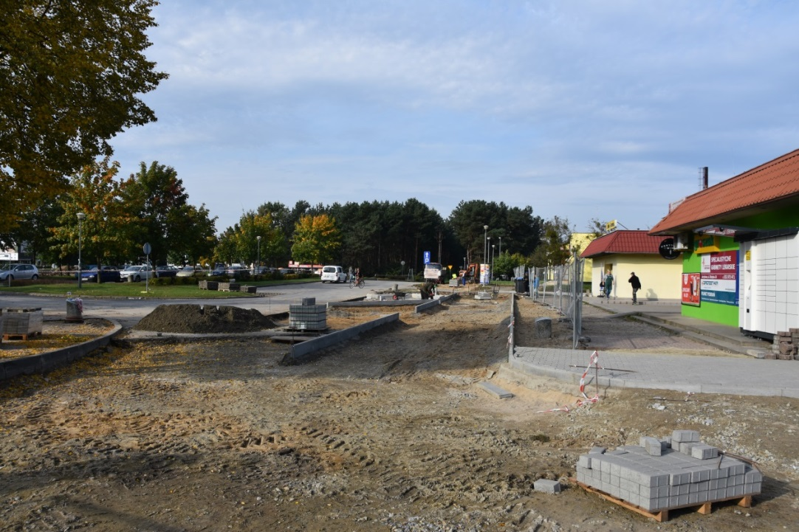
Realizowane są umowy związane z:
Realizowany jest projekt: „Wspieranie strategii niskoemisyjnych na terenie gminy Pobiedziska poprzez tworzenie kompleksowej infrastruktury Zintegrowanych Węzłów Przesiadkowych w Biskupicach, Pobiedziskach i Pobiedziskach Letnisko wraz z zakupem środków transportu publicznego”.
Rozpoczęto prace budowlane związane z:
przebudową sieci kanalizacji deszczowej wzdłuż ul. Fabrycznej w Pobiedziskach w rejonie dworca kolejowego,
budową sieci i przyłączy wodno-kanalizacyjnych przy ul. Dworcowej w Pobiedziskach w rejonie dworca,
modernizacją Placu Piastowskiego w Jerzykowie.

Slide 3
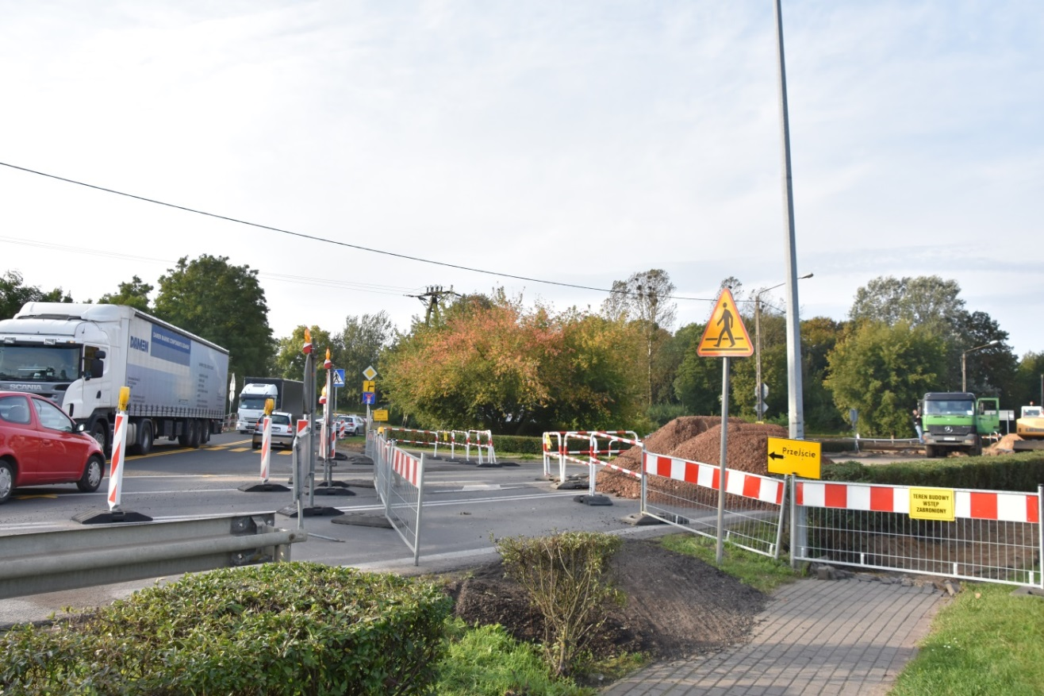
Realizowane są umowy związane z:
wytyczeniem i wykonaniem ścieżki rowerowej od Dworca Kolejowego w Pobiedziskach do Stadionu Miejskiego przy ul. Kiszkowskiej w Pobiedziskach.
W ramach prac zostanie wykonane bezpieczne podziemne przejście dla pieszych i rowerzystów.

Slide 4
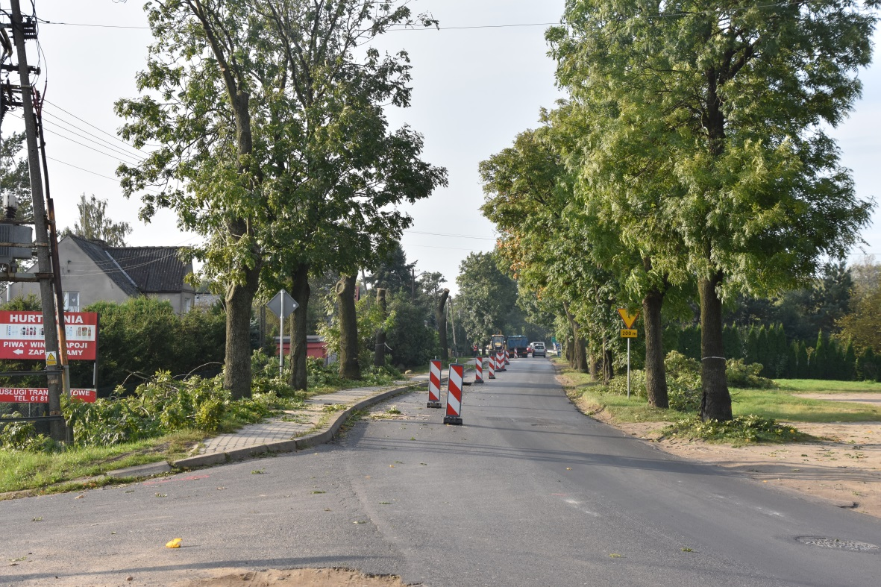
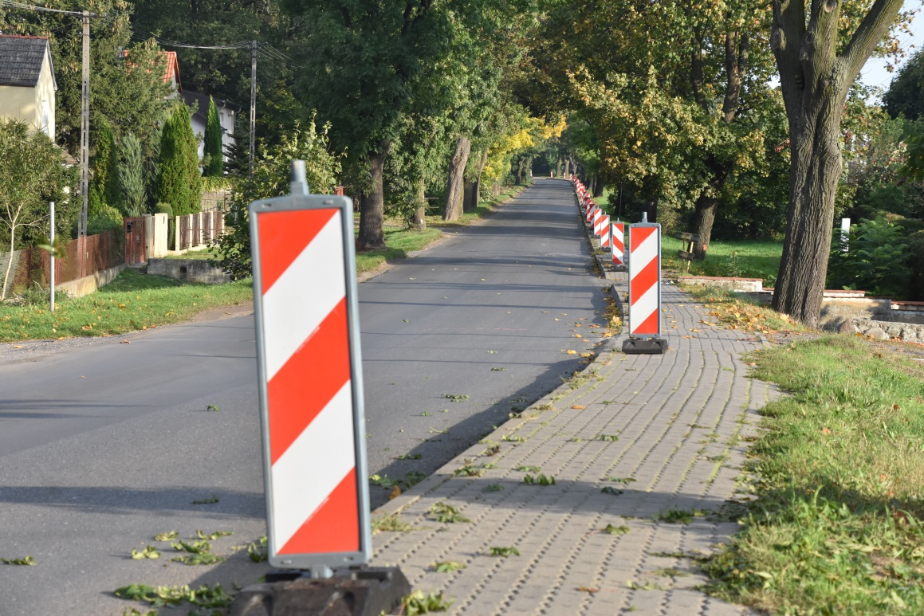
Realizowane są umowy związane z:
modernizacją ul. Kiszkowskiej w Pobiedziskach – zadanie realizowane przez Powiat Poznański, partnera Gminy Pobiedziska.

Slide 5
Na wniosek Zarządu Dróg Powiatowych w Poznaniu dot. modernizacji ul. Kiszkowskiej w Pobiedziskach, realizującego inwestycję związaną z przebudową istniejącego odcinka drogi powiatowej nr 2147P (ul. Kiszkowska) polegającą na: budowie chodnika i ścieżki rowerowej po wschodniej stronie jezdni oraz poszerzeniu jezdni po jej zachodniej stronie, po uzyskaniu uzgodnienia Regionalnego Dyrektora Ochrony Środowiska w Poznaniu, w dniu 14.09.2017r. została wydana decyzja administracyjna zezwalająca na usunięcie 45 sztuk drzew rosnących przy ul. Kiszkowskiej w Pobiedziskach. Jednocześnie informujemy, że pierwotny wniosek Zarządu Dróg Powiatowych w Poznaniu, dotyczył wydania zezwolenia na usunięcie 80 sztuk drzew. Burmistrz Miasta i Gminy Pobiedziska zwrócił się do Wnioskodawcy o przedstawienie przeanalizowanego i alternatywnego projektu planowanego przedsięwzięcia, w taki sposób, aby zakres przedsięwzięcia pozwolił uniknąć usunięcia drzew w ilości 80 sztuk. Biorąc pod uwagę wskazania Gminy Pobiedziska, Zarząd Dróg Powiatowych w Poznaniu, zawnioskował ostatecznie o wydanie zezwolenia na usunięcie 45 sztuk drzew, które kolidują z realizacją planowanej inwestycji.

Slide 6
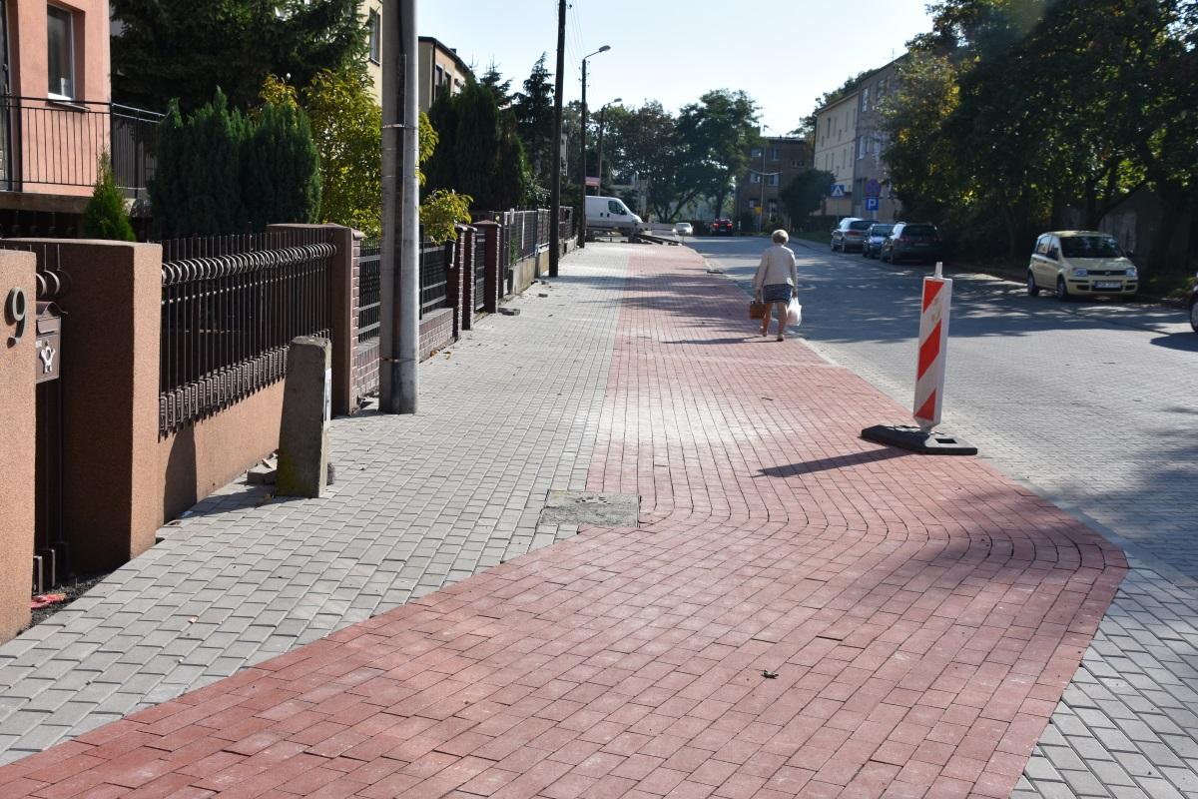
Realizowane są umowy związane z:
wytyczeniem i realizacją ścieżki rowerowej od Dworca w Pobiedziskach w kierunku szkoły i przedszkola w Pobiedziskach;

Slide 7
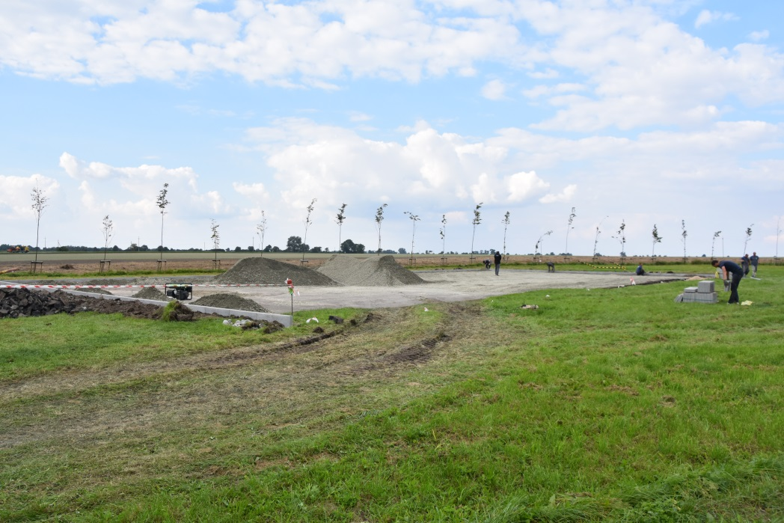
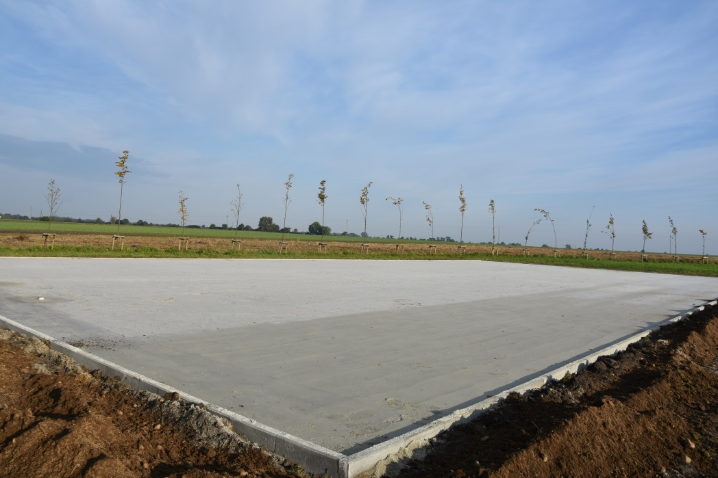
Realizowane są umowy związane z:
przebudową części budynku ośrodka zdrowia na OPS. Ośrodek Pomocy Społecznej uzyskał pozwolenie na budowę dnia 19 września 2017r. na prace obejmujące przebudowę wraz ze zmianą sposobu użytkowania części budynku usługowo-mieszkalnego na cele usługowe,
wstrzymano prace związane z budową pomostu nad J. Biezdruchowo.
Przygotowywane jest nowe postępowanie przetargowe na dokończenie realizacji inwestycji;
trwają prace związane z budową boiska w Pomarzanowicach;

Slide 8
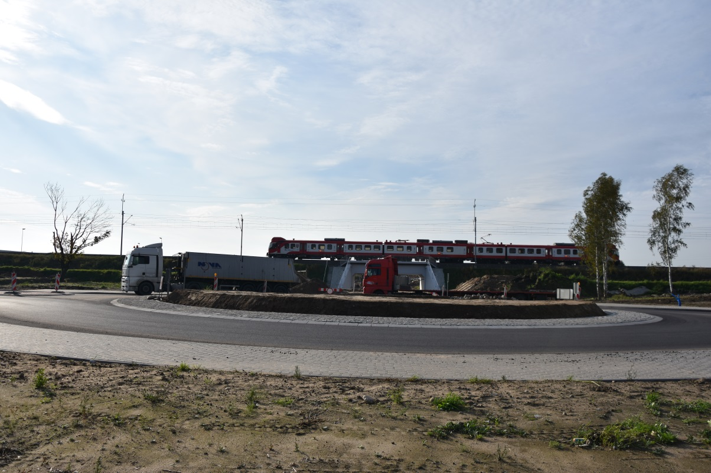
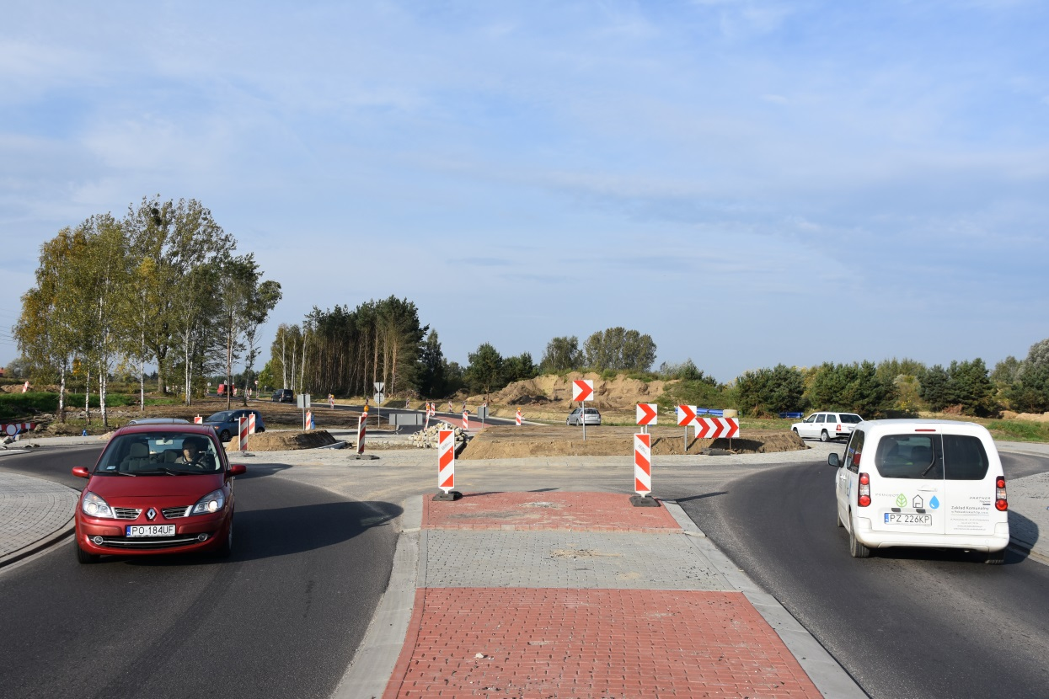
Realizowane są umowy związane z:
budową układu komunikacyjnego przy wiadukcie w Pobiedziskach;

Slide 9
Realizowane są umowy związane z:
projektami:
miejscowych planów zagospodarowania przestrzennego m.in. terenów zieleni i lasów Gminy Pobiedziska I i II część, części arkusza nr 27 w Pobiedziskach, układu komunikacyjnego w Jerzykowie, Biskupicach i Bugaju, terenów kultury fizycznej w Promnie, terenu między jeziorami w Pobiedziskach, dz. nr 18/29 arkusz 30 w Pobiedziskach, w rejonie Jeziora Biezdruchowo w Pobiedziskach, strefy zurbanizowanej w Bednarach, rejonie ulic Kolejowej i Krętej w Pobiedziskach-Letnisku, terenów działalności gospodarczej w Gołuniu, rejonie Rynku ulic Ogrodowej i Powstańców Wielkopolskich, rejonie ulicy Kazimierza Odnowiciela, Tysiąclecia, Zielonej i Jagiełły;
parku w Biskupicach;
budowy kanalizacji sanitarnej dla zadań przyjętych w WPI;

Slide 10
Realizowane są umowy związane z:
projektami:
ulic Drawskiej, Sandaczowej, Łososiowej, Okoniowej;
ul. Malwowej i ul. Słonecznikowej;
ul. Bocznej w Biskupicach,
ul. Łąkowej w Biskupicach,
budynku mieszkalno-usługowego przy narożniku ul. Rynek i ul. Kostrzyńskiej w Pobiedziskach;
koncepcji boiska w Kołacie;
zagospodarowania działki nad Zalewem Kowalskie w Jerzykowie dla potrzeb klubu kajakarskiego.

Slide 11

Przygotowywane są dokumenty do postępowania przetargowego na:
innowacje w ramach projektu pn.: „Wspieranie strategii niskoemisyjnych na terenie Gminy Pobiedziska poprzez tworzenie kompleksowej infrastruktury…”;
modernizację Skansenu Miniatur;
kompleksową termomodernizację budynku Przedszkola w Pomarzanowicach wraz z modernizacją instalacji elektrycznej i C.O. oraz przebudową wewnętrznej instalacji gazowej (trzecie postępowanie).

Slide 12
Ogłoszono postępowanie przetargowe na:
rozbudowę wraz z przebudową szkoły w Biskupicach;
zaprojektowanie, dostawę i montaż stacji ładowania samochodów elektrycznych prądem stałym w Pobiedziskach w ramach Projektu .

Slide 13
Unieważniono postępowanie na:
zaprojektowanie, dostawę i montaż tablic informacyjnych oraz tablic kierunkowych działających w oparciu o podsystem Transportu Publicznego ITS Poznań będący w posiadaniu ZTP Poznań oraz przeprowadzenie szkolenia z obsługi tablic i podsystemu w ramach Projektu pn. „Wspieranie strategii niskoemisyjnych na terenie gminy Pobiedziska poprzez tworzenie kompleksowej Infrastruktury Zintegrowanych Węzłów Przesiadkowych w Biskupicach, Pobiedziskach i Pobiedziskach Letnisko wraz z zakupem środków transportu publicznego”.
Trwają prace komisji na:
wykonanie dokumentacji projektowej wraz z kompletem dokumentów niezbędnych do uzyskania decyzji zgody na realizację inwestycji drogowej na budowę południowej obwodnicy Miasta Pobiedziska od drogi powiatowej nr 2409P Kostrzyn – Pobiedziska do ul. Poznańskiej.

Slide 14
Rozstrzygnięto postępowania:
na modernizację boiska w Pomarzanowicach;
przebudowę ul. Drawskiej w Pobiedziskach;
budowę ul. Okrężnej w Pobiedziskach Letnisko;
zaciągnięcie długoterminowego kredytu bankowego do kwoty 13.000.000,00 zł na spłatę zobowiązań z tytułu wcześniej zaciągniętych kredytów i pożyczek oraz sfinansowanie deficytu na lata 2017-2018;
wykonanie dokumentacji projektowej wraz z kompletem dokumentów niezbędnych do uzyskania decyzji zgody na realizację inwestycji drogowej na budowę południowej obwodnicy Miasta Pobiedziska od drogi powiatowej nr 2409P Kostrzyn – Pobiedziska do ul. Poznańskiej ;
pełnienie usługi kompleksowego pełno branżowego nadzoru inwestorskiego we wszystkich branżach wynikających ze szczegółowego opisu przedmiotu zamówienia w ramach projektu „Wspieranie strategii niskoemisyjnych na terenie gminy Pobiedziska poprzez tworzenie kompleksowej infrastruktury Zintegrowanych Węzłów Przesiadkowych w Biskupicach, Pobiedziskach i Pobiedziskach – Letnisko wraz z zakupem środków transportu publicznego (dwa zadania).

Slide 15
Ponadto:
w partnerstwie z Powiatem Poznańskim złożono wniosek o dofinansowanie projektu
pt. „Przebudowa/rozbudowa drogi powiatowej nr 2486P Pobiedziska – Iwno
(do węzła S5) – etap I budowa ścieżki rowerowej na odcinku Kociałkowa Górka – Pobiedziska”;
doroczne święto plonów w Gminie Pobiedziska w tym roku odbyło się w Kociałkowej Górce. Dożynki 2017 zorganizowało wspólnie pięć sołectw: Kociałkowa Górka, Bociniec, Polska Wieś, Promno i Wagowo przy organizacyjnym wsparciu Pobiedziskiego Ośrodka Kultury. Mieszkańcy gminy licznie uczestniczyli w tym wydarzeniu. Swoją obecnością to święto zaszczycili goście, wśród nich m.in: Posłanka na Sejm Bożena Szydłowska i Członkowie Zarządu Powiatu Poznańskiego Zygmunt Jeżewski i Piotr Zalewski;

Slide 16
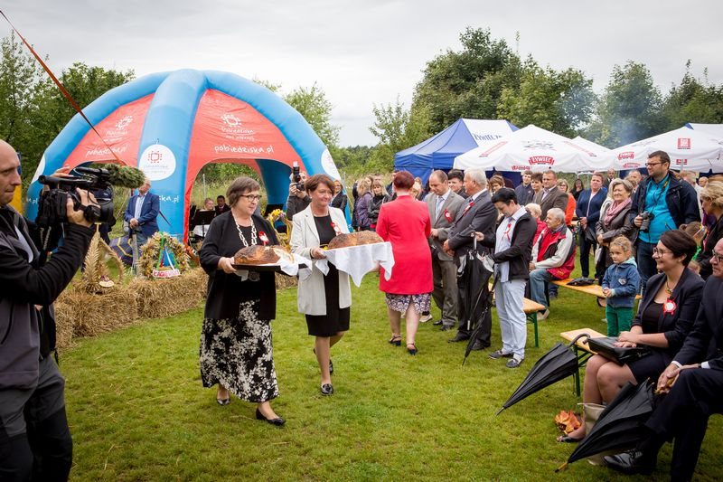
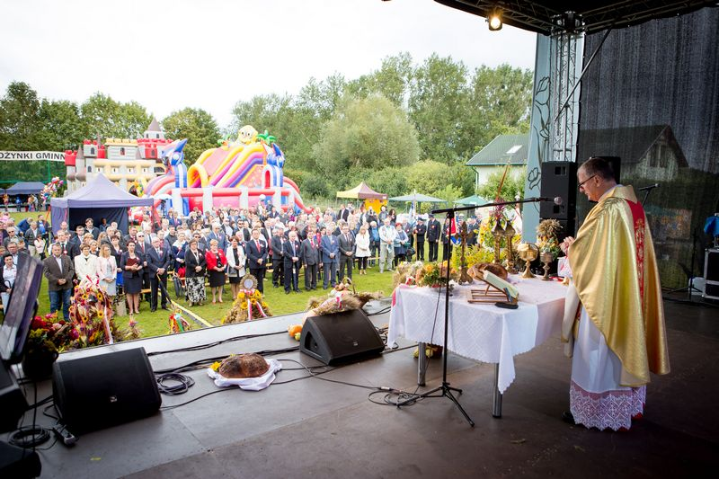

Slide 17
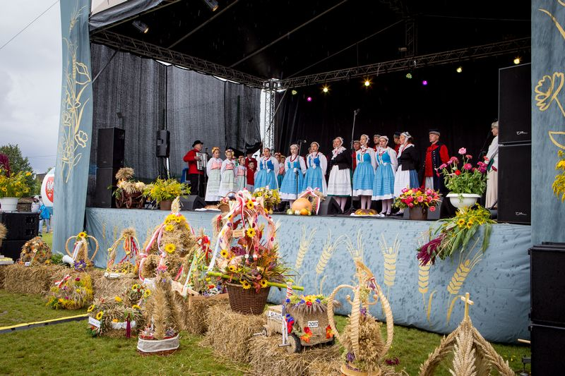
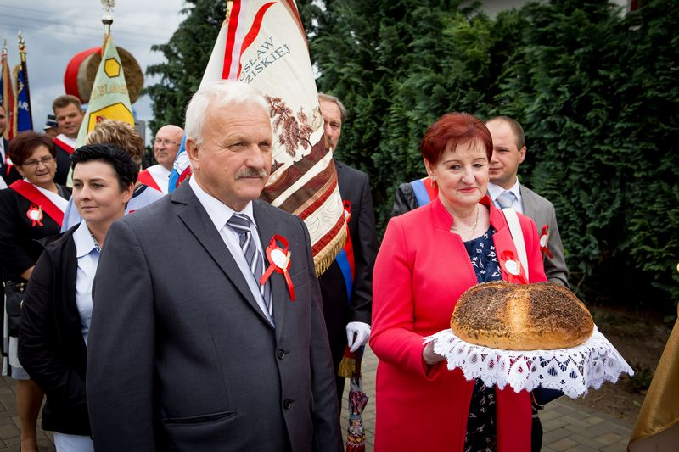

Slide 18
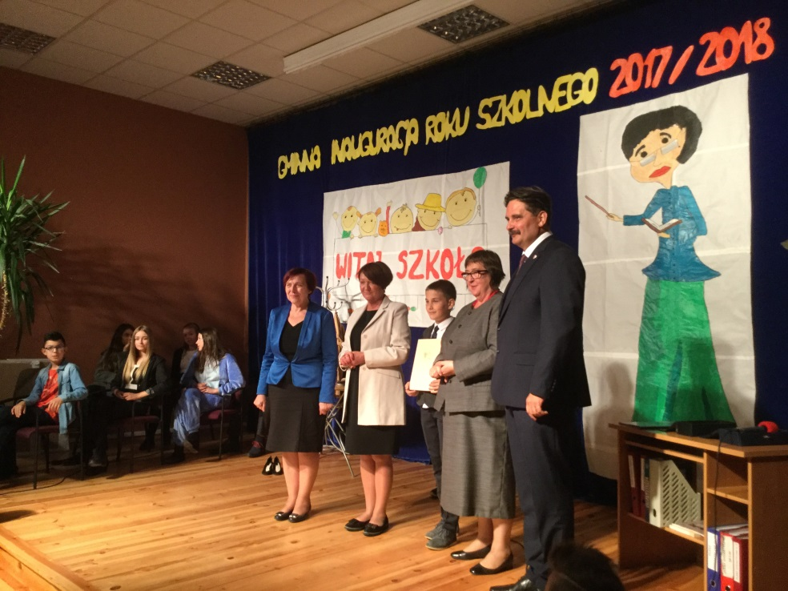
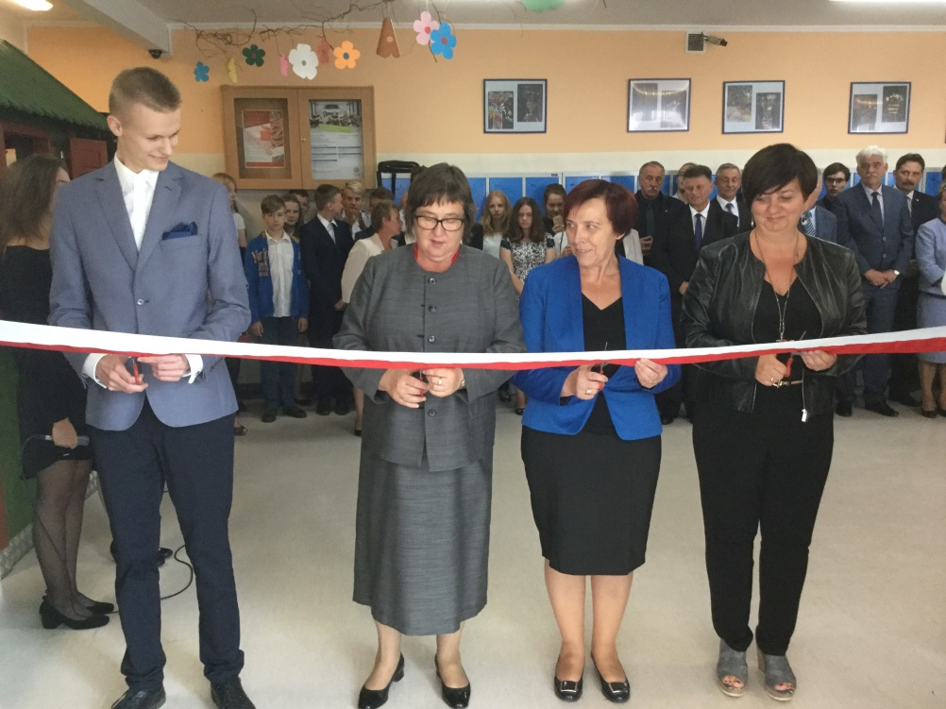
Ponadto:
w dniu 04 września w Szkole Podstawowej w Jerzykowie odbyło się Gminne Otwarcie Roku Szkolnego 2017/2018 połączone z otwarciem nowego budynku szkoły. Uroczystość stała się również okazją do wręczenia stypendiów 22 uczniom gminnych szkół za rok szkolny 2016/2017;

Slide 19
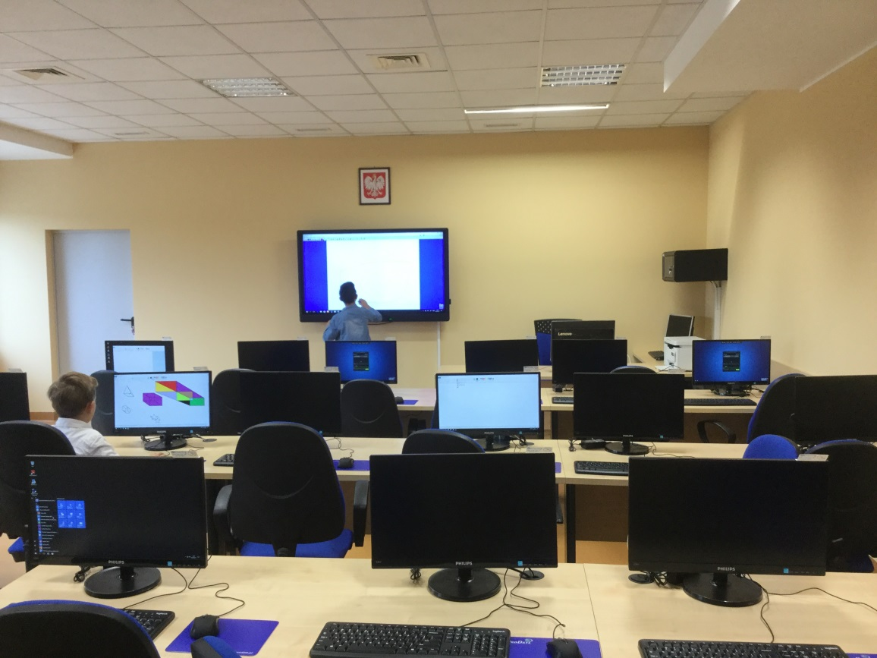
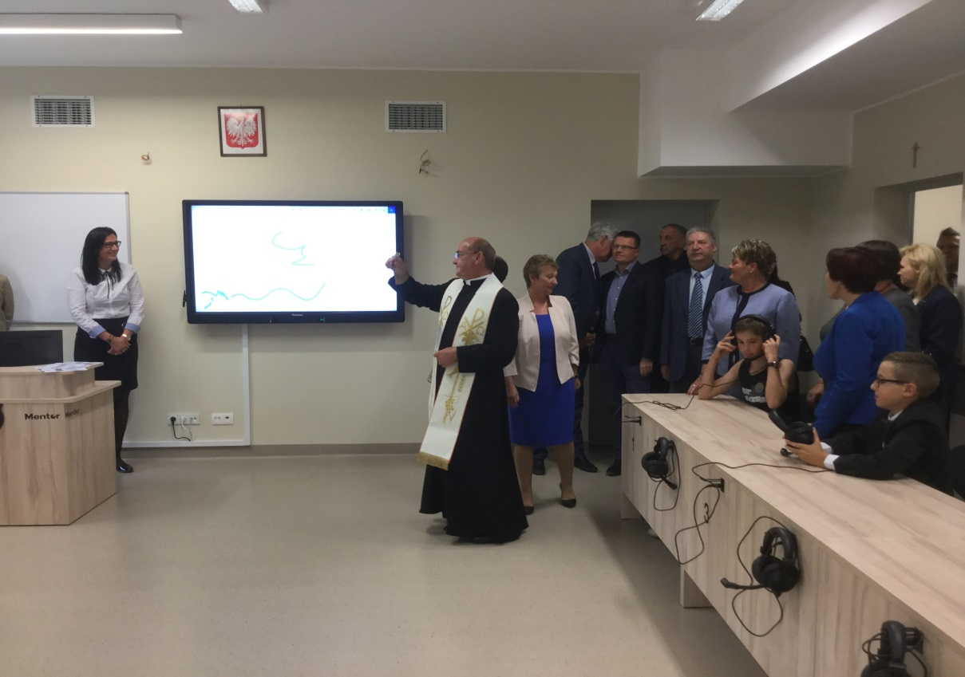

Slide 20
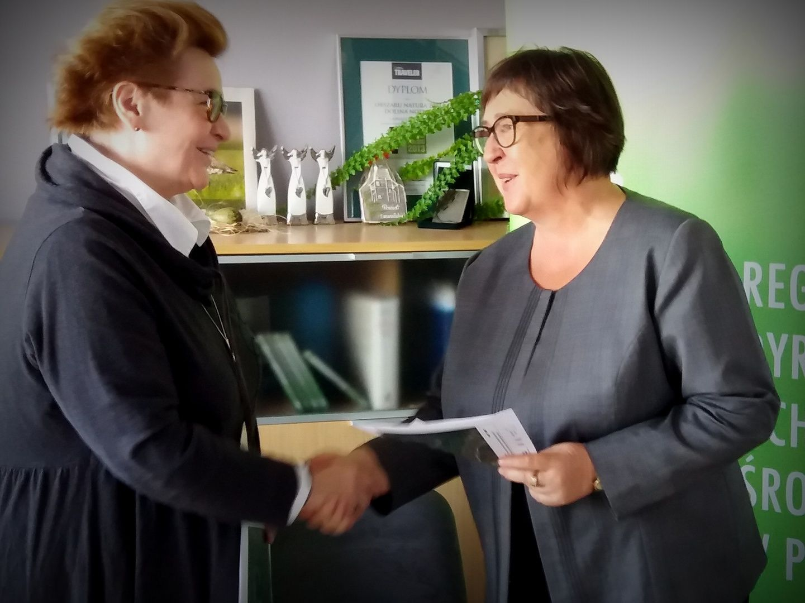
Ponadto:
Gmina Pobiedziska, którą reprezentowała Burmistrz D. Nowacka oraz Regionalny Dyrektor Ochrony Środowiska w Poznaniu p. Jolanta Ratajczak podpisały porozumienie o współpracy w zakresie realizacji działań ochronnych planowanych do realizacji w płacie siedliska przyrodniczego 7140 Torfowiska przejściowe i trzęsawiska położonego nad brzegiem Jeziora Kazanie. Głównym celem projektu jest podjęcie niezbędnych działań ochronnych wskazanych w planach zadań ochronnych dla obszarów Natura 2000 w całej Polsce;

Slide 21
Ponadto:
w dniu 06 września 2017r. na wniosek Pana Dominika Peciak prowadzącego działalność gospodarczą pod firmą: Przedsiębiorstwo Handlowo - Usługowe Dominik Peciak, Połczyn Zdrój, zostało wszczęte postępowanie administracyjne w sprawie rozpatrzenia wniosku dotyczącego wydania zezwolenia na prowadzenie działalności w zakresie prowadzenia spalarni zwłok zwierzęcych i ich części, na terenie działki nr 116/2 m. Bociniec 10A, gm. Pobiedziska. Postępowanie administracyjne w toku;

Slide 22
Ponadto:
„Najpiękniejsza Zagroda – Najpiękniejsza posesja” edycja XVI została rozstrzygnięta. Komisja Konkursowa dokonała w m-cu czerwcu br. oględzin zgłoszonych ogrodów. Niestety, podobnie jak w ubiegłym roku, do udziału w rywalizacji nie zgłoszono żadnej zagrody. W wyniku oceny posesji największą ilość punktów oraz tytuł „Najpiękniejszej Posesji” uzyskała nieruchomość Państwa Katarzyny i Marcina Kryśkiewiczów z Pobiedzisk. Kolejne posesje z największą liczbą uzyskanych punktów należą do Pana Tomasza Leśnika z Pobiedzisk oraz Pani Haliny Gruszczyńskiej z Jerzykowa. Wręczenie zwycięzcom nagrody pieniężnej w wysokości 800 zł, a także podziękowań i upominków wszystkim uczestnikom konkursu odbyło się podczas obchodów Dożynek Gminnych w Kociałkowej Górce. Serdecznie gratulujemy i dziękujemy za udział w konkursie;

Slide 23
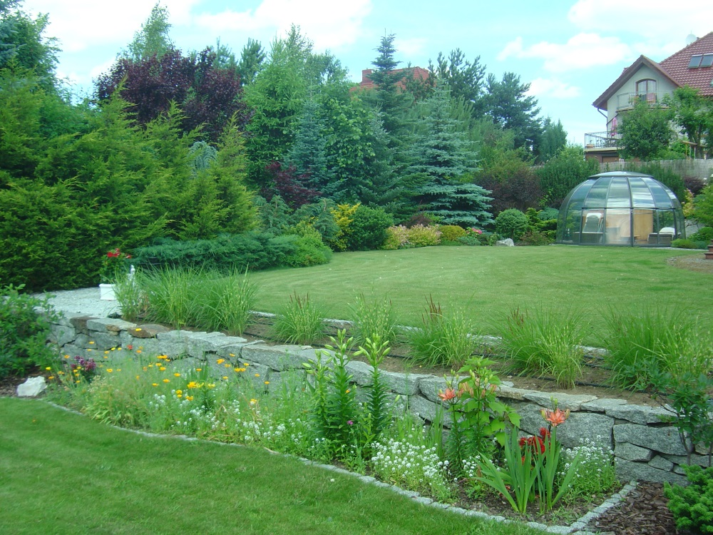
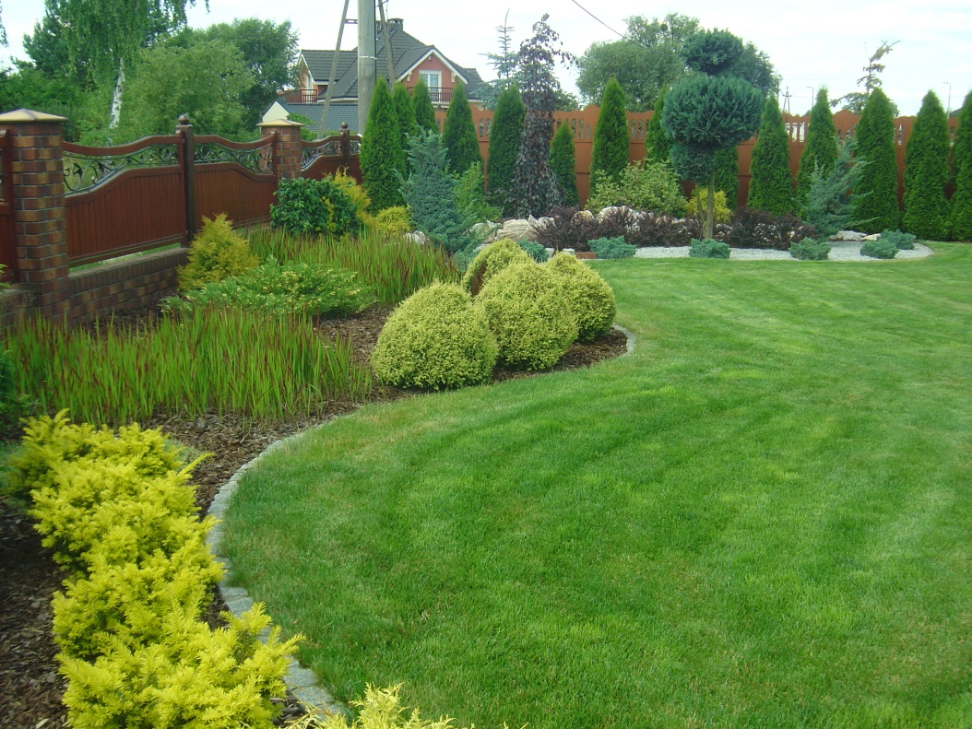
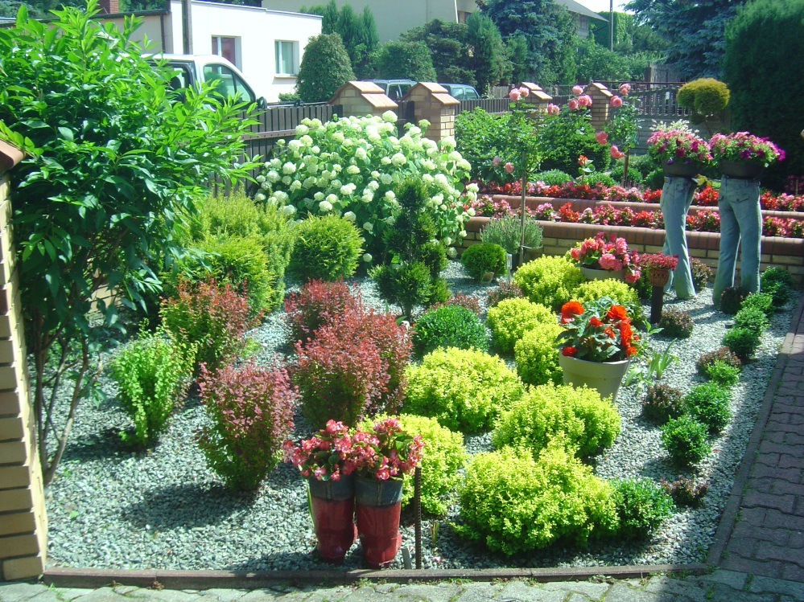
Ponadto:

Slide 24
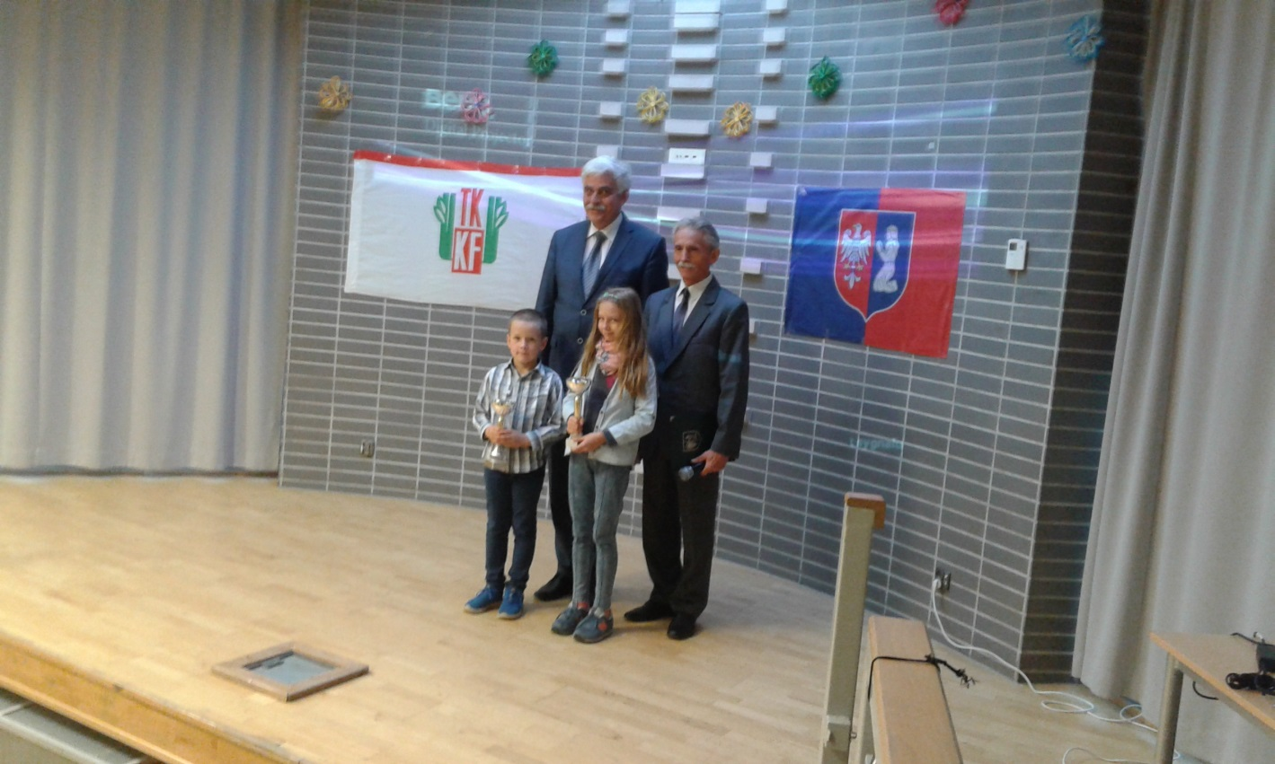
Ponadto:
wzięto udział w uroczystości 25-lecia powołania Ogniska TKKF „Płomień” Pobiedziska. Otwarcia dokonał i powitał zaproszonych gości prezes Ogniska p.Edward Gołębiewski. Następnie odbyła się prezentacja przedstawiająca wieloletnią działalność Klubu;

Slide 25
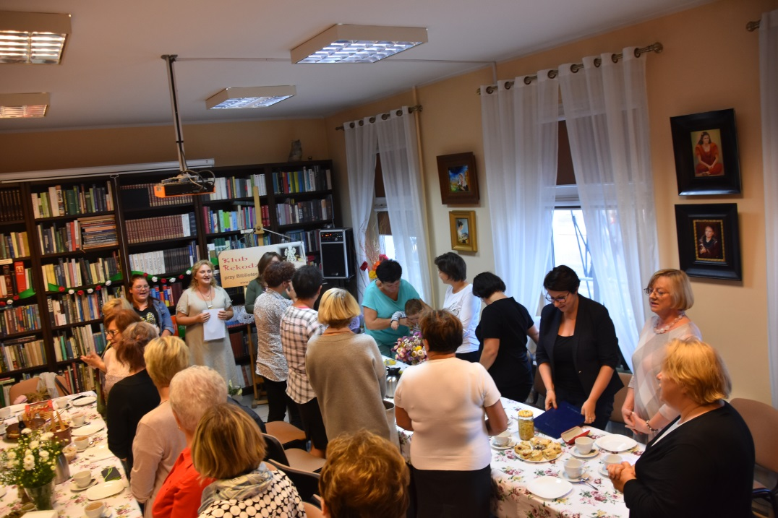
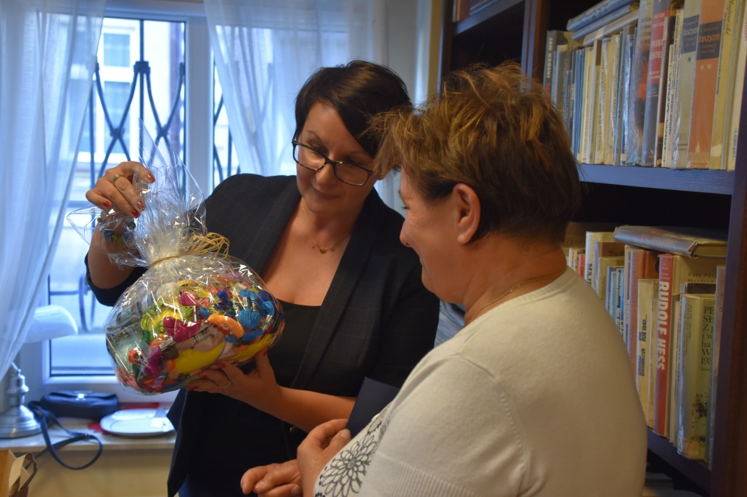
Ponadto:
21 września br. wzięto udział w spotkaniu z okazji 5-rocznicy działalności Klubu Rękodzieła działającego przy Pobiedziskiej Bibliotece. Złożono gratulacje oraz zapoznano się z prezentacją przedstawiającą działalność Klubu;

Slide 26
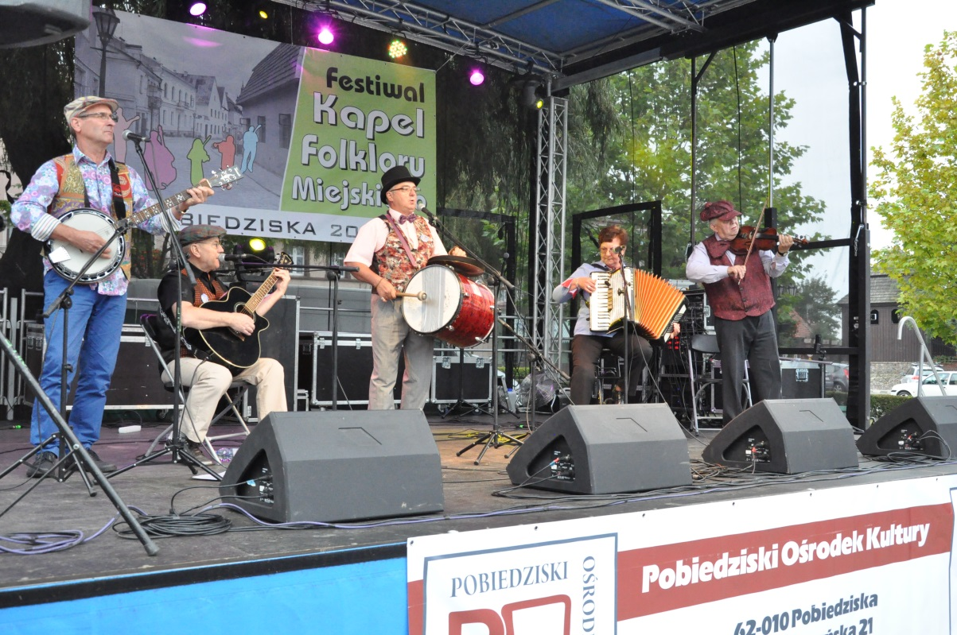
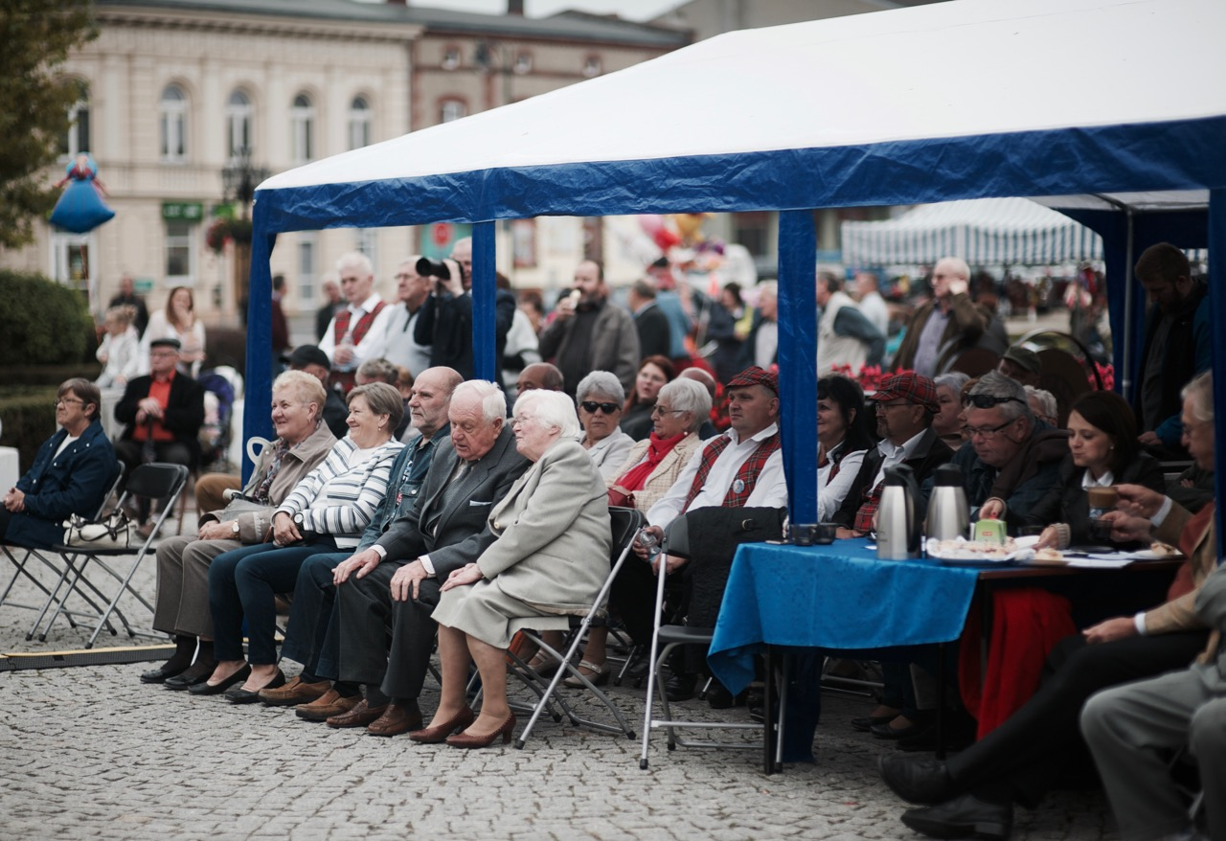
Ponadto:
w dniu 17 września br., na Rynku w Pobiedziskach odbyło się spotkanie z muzyką miejskich ulic, podwórek i zaułków czyli XI Festiwal Kapel Folkloru Miejskiego;

Slide 27
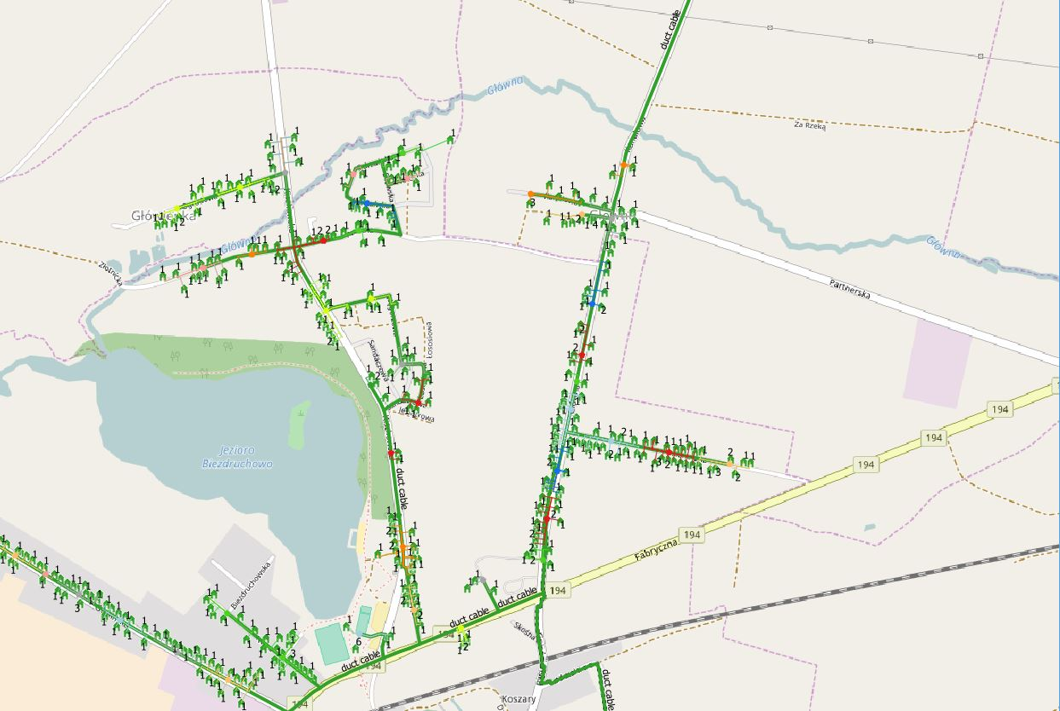
Ponadto:
uczestniczono w walnym zebraniu Lokalnej Grupy Działania „Trakt Piastów”, podczas którego wybrano skład Zarządu LGD oraz Komisję Rewizyjną;
efektem wielomiesięcznych rozmów z firmą INEA w sprawie budowy światłowodu na terenie Gminy Pobiedziska, jest informacja z dnia 06.09.br.:
cyt. „Na otrzymanych mapach widnieją obszary jakie INEA planuje wybudować w projekcie POPC 2. Adresy mogą ulec zmianie w zależności od zainteresowania ludności. Projekt ma być zrealizowany do końca 2020 roku”;
Główna,
Główienka

Slide 28
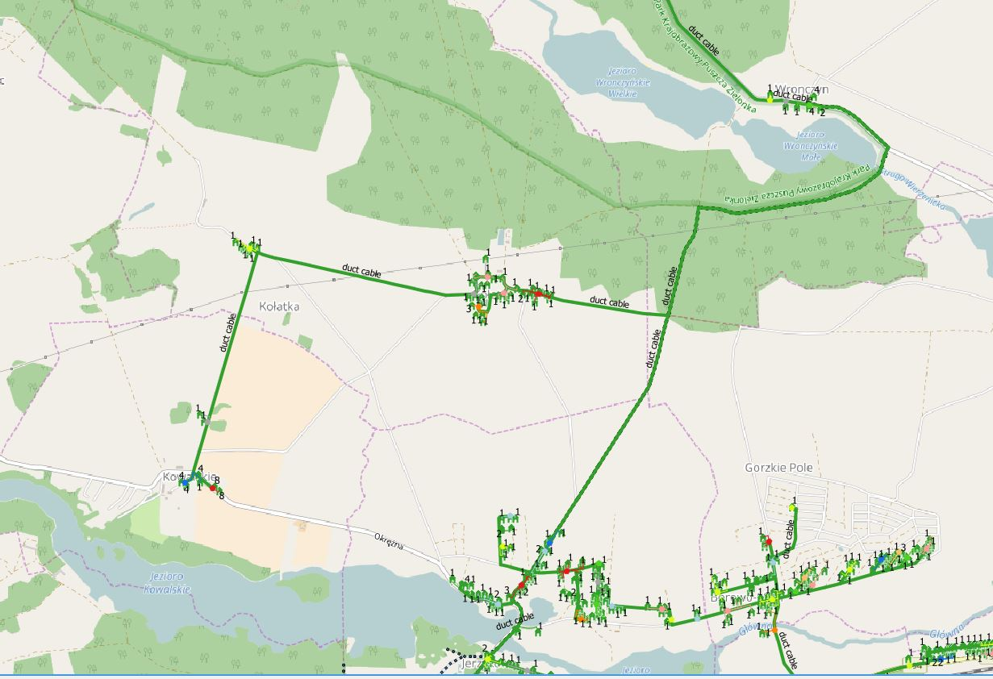
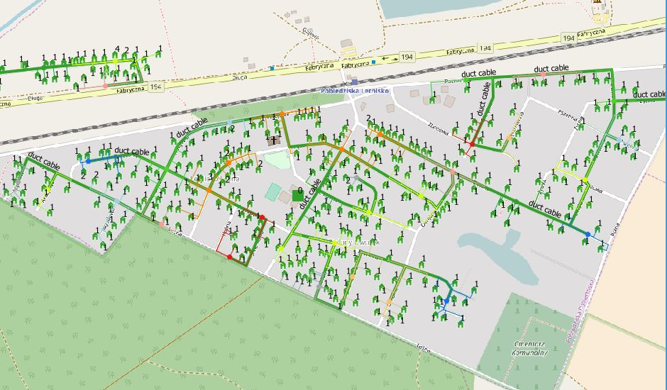
M
Miejscowości m.in. Kowalskie, Kołata, Wronczyn, Pobiedziska-Letnisko,
M

Slide 29
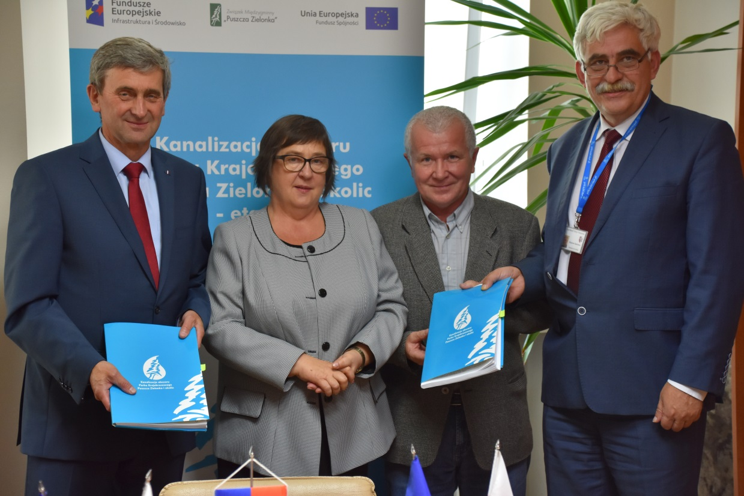
Ponadto:
w dniu 28 września br. została podpisana umowa na realizację zadania pn.
„Kanalizacja obszaru Parku Krajobrazowego Puszcza Zielonka i okolic - etap IV”.
Miejscowości objęte kontraktem: Pobiedziska, Jerzykowo, Tuczno, Stęszewko. Zakres kontraktu: 8,622 km sieci kanalizacyjnej oraz 2 przepompownie. Wartość kontraktu 13.950.660,00 zł. Wykonawca: Konsorcjum, Lider-Wuprinż S.A oraz Partner – Terlan Sp. z.o.o, okres realizacji do miesiąca sierpnia 2019r.
Inżynier kontraktu (umowa podpisana 18 września br.) Sweco Consulting Sp. z o.o., wartość kontraktu 1.516.400,00 zł.

Slide 30
Dziękuję za uwagę
dr Dorota Nowacka
Burmistrz
Miasta i Gminy Pobiedziska

